Slide 1
Blazor
Microsoft Open Source – 2018
Blazor (l'abréviation de Browser + Razor)
Multiple Platform

Slide 2
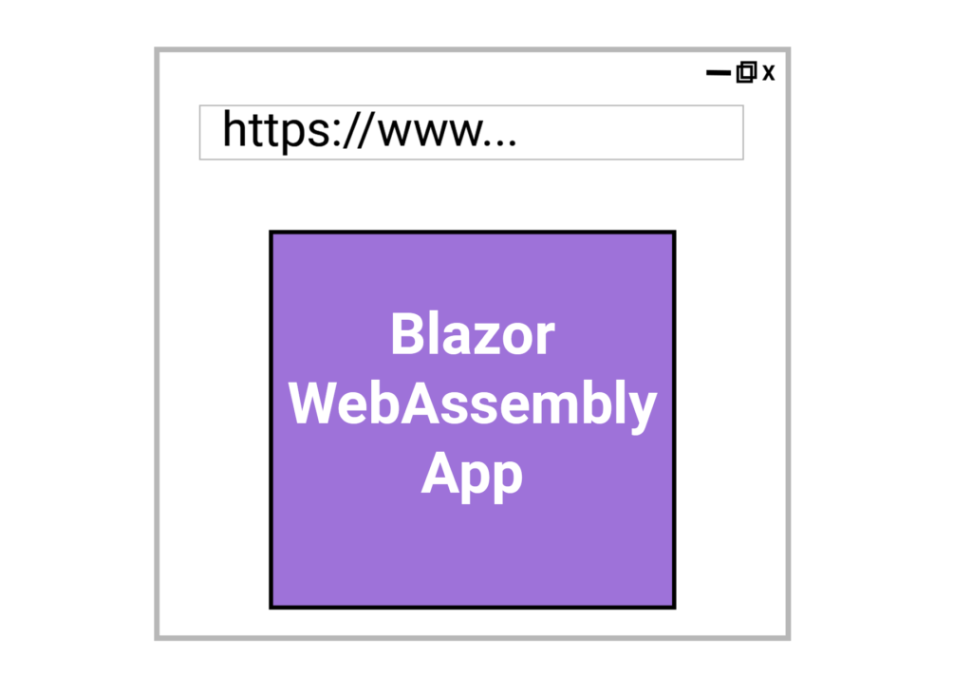
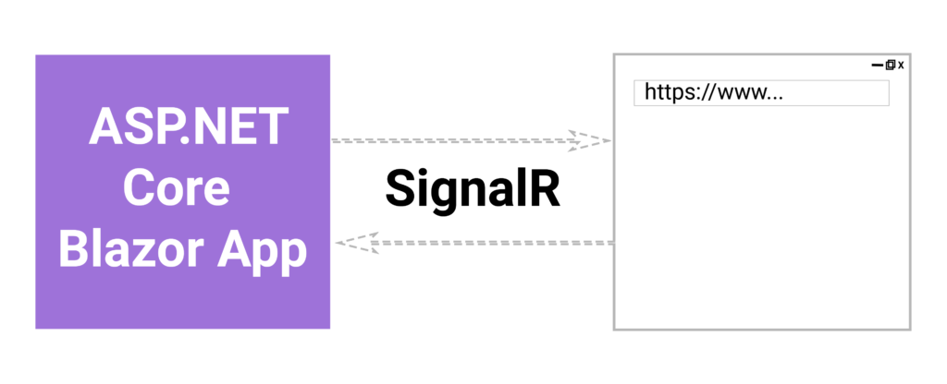
Plusieurs versions de Blazor ?
Blazor WebAssembly
Blazor Server
Basé sur la technology SignalR, propose de conserver toute l'exécution de votre app côté serveur.
Not supported on IE11 and old browser
API call possibly refused by firewall
Executed on the client
Vos dlls .NET sont envoyées directement au navigateur web et exécutées depuis celui-ci, comme n'importe quel fichier statique.
Source code not accessible
All access executed in server
Requires high-performance servers

Slide 3
Blazor WebAssembly, plus de détail
Application SPA (Single Page Application) classique tel que React, Angular, Vue.js, etc.
Comme son nom l'indique, Blazor repose sur la syntaxe Razor pour générer votre application web.
C'est pour cela que nous aurons besoin d'écrire des fichiers .razor et .cs, ainsi que les classiques fichiers .css pour la partie design.
Les fichiers seront compilés avec MSBuild pour générer des fichiers .css et .dll, reposant sur WebAssembly pour accéder au DOM et faire le rendu de l'application web.
Point le plus évident : Étant donné que l'application Blazor est écrite en C#, le partage de code entre les parties clientes et serveurs sont évidemment très simples, et l'on obtient accès aux packages NuGet également, etc.!

Slide 4
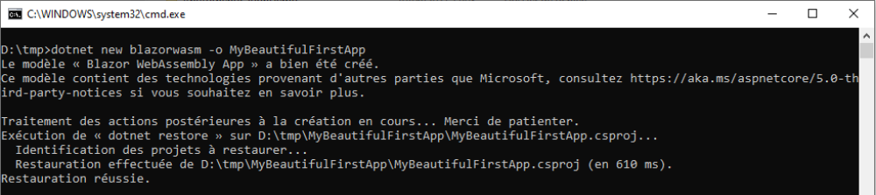
Créer ma première application
dotnet new blazorwasm -o MyBeautifulFirstApp

Slide 5
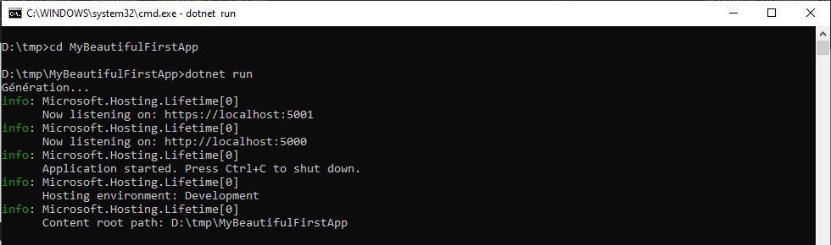
Lancer ma première application
cd MyBeautifulFirstApp
dotnet run
Ouvrir dans le navigateur : https://localhost:5001

Slide 6
Anatomie de l’application
Basé ASP.NET Core classique, un fichier "Program.cs" appellera un fichier "Startup.cs". En charge de référencer le composant racine Blazor, appelé par convention App.
Pour la partie Blazor, un fichier "App.razor" définissant le composant racine, ainsi qu'une page par défaut, généralement appelée Index.razor, placée à l'intérieur d'un dossier Pages.
Pour finir, un fichier liant tout ça "index.html", contenu dans le dossier wwwroot.
Dans ce fichier, on trouvera notamment une référence vers le framework blazor.webassembly.js qui permettra de charger le runtime dans sa version webassembly, ainsi que toutes les librairies .NET (.dll).
Ci-dessous un petit récapitulatif de tous les fichiers mentionnés :
  Un fichier .csproj de projet C#,
  Un fichier d'entrée Program.cs,
  Un fichier Startup.cs,
  Un composant Blazor racine défini dans un fichier App.razor,
  Une page Index.razor définie dans un dossier Pages (par convention),
  Puis finalement un fichier index.html à l'intérieur du dossier wwwroot qui sera le point d'entrée.

Slide 7
Héberger une application Blazor
Serveur IIS
  Blazor offre une intégration "out-of-the-box", et fournit un fichier web.config nécessaire pour l'hébergement, retrouvable directement parmi les fichiers de publication de notre application. l'installtion du module URL Rewrite est nécessaire.
Docker conteneur
  Grâce à un fichier Dockerfile, utiliser les serveurs Nginx ou Apache.
Azure Blob Storage
  Utilisation de la fonctionnalité Static website qui permet d'exposer les fichiers contenus dans le stockage en http.
Github pages
  Avec quelque modification, il est possible d'heberger des applications Blazor.
ASP.NET Core
  La meilleure option pour héberger Blazor reste l'application aspnetcore avec un serveur Kestrel.

Slide 8
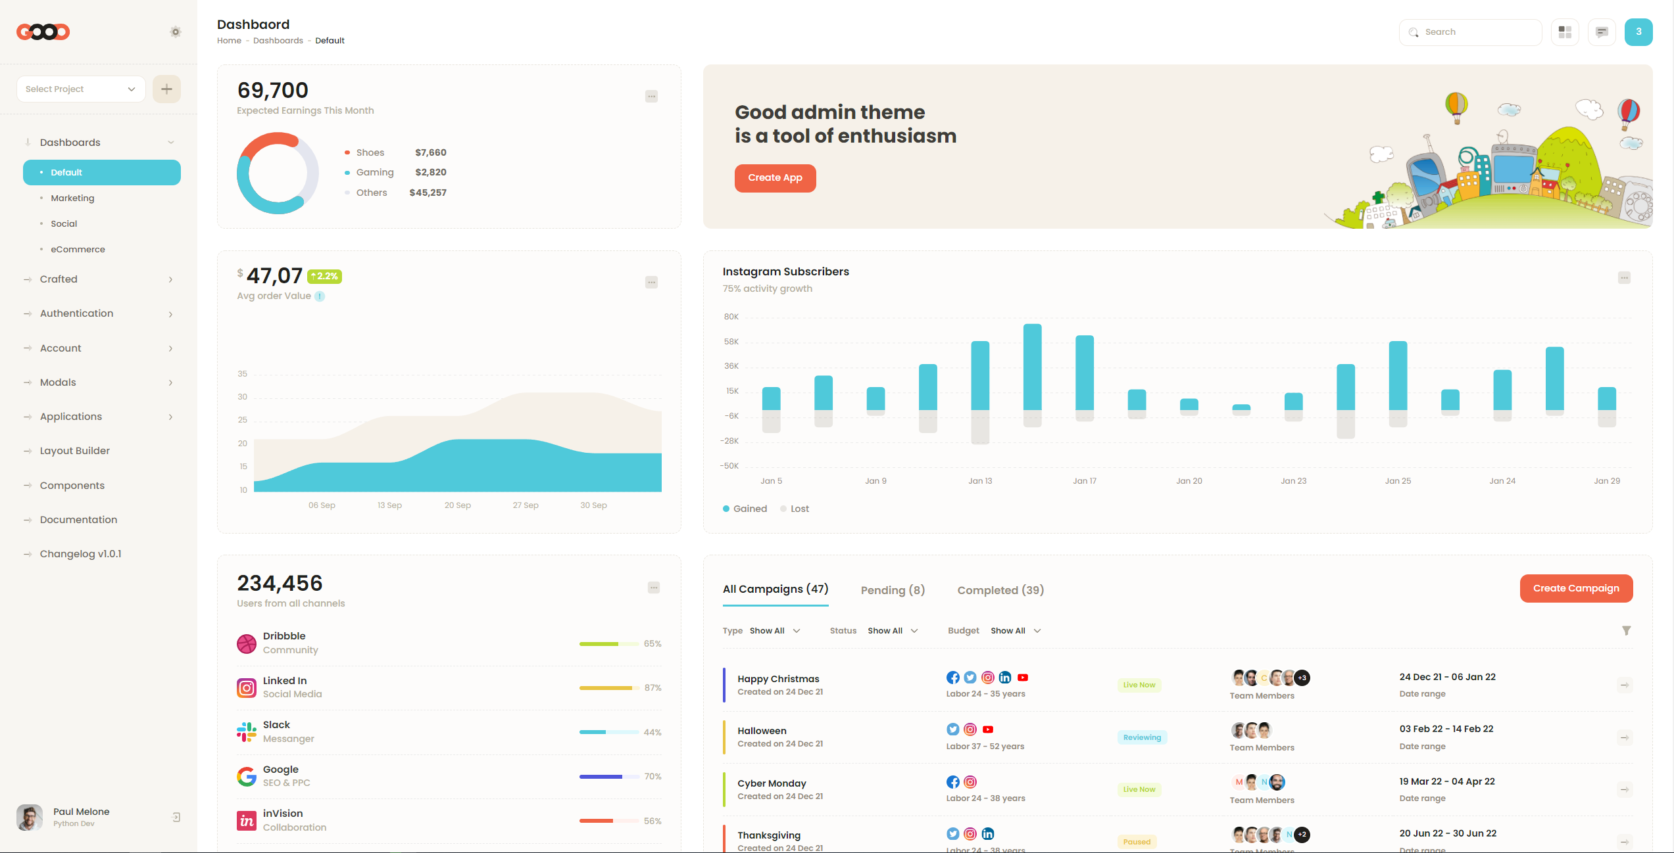
Design
Le système graphique par défaut de blazor est « Bootstrap v4.3.1 »
Example

Slide 9
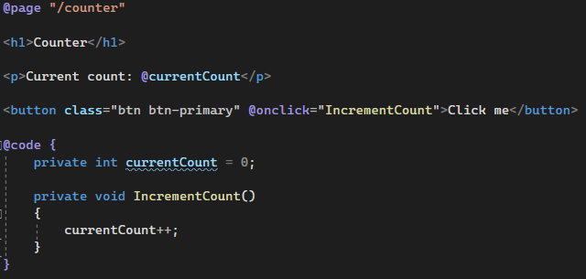
Binding
Razor fournit des fonctionnalités de liaison de données avec @bind.

Slide 10


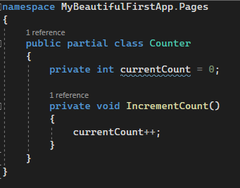
Emplacement du code
Par défaut le code se trouve dans la page .razor
Afin de séparer le code et le design de vos pages, il faut créer un fichier de classe contenant votre code.
Pour faire cela il vous suffit juste de créer une nouvelle classe avec le nom « MyRazorPage.razor.cs ».
Celle-ci doit être partiel :

Slide 11
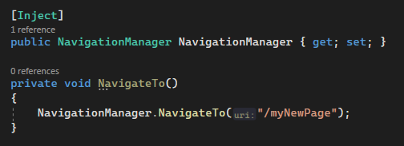
Navigation
Déclarer l’url de la page :
Naviguer vers une page à partir du code :

Slide 12
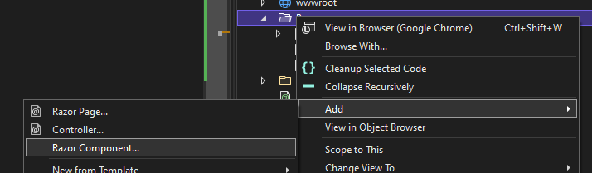
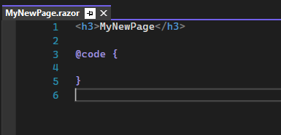
Créer une nouvelle page
Pour créer une nouvelle page, rien de plus simple, il suffit de créer un nouveau composent Razor.

